Slide 1


EN VAN HUIS TOT HUIS

Slide 2
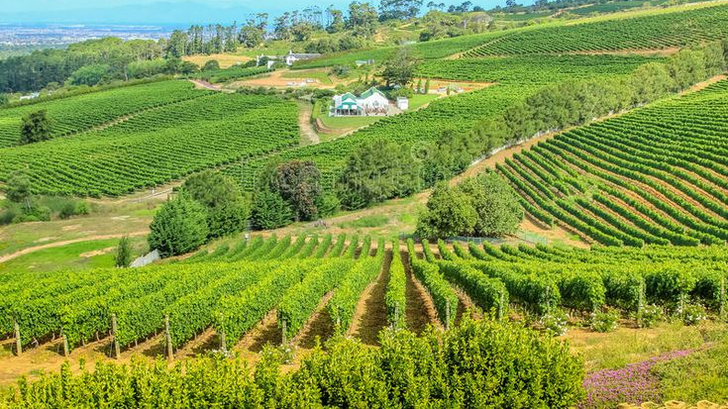

Slide 3
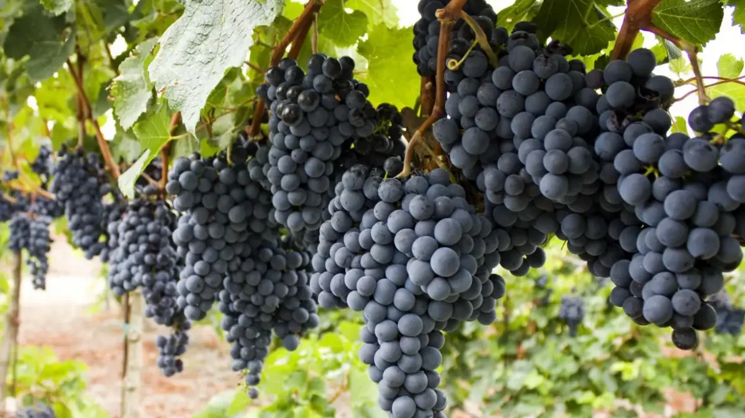

Slide 4
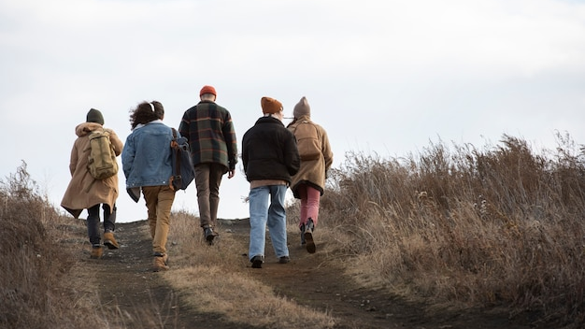

Slide 5

Hd 2:42-47.
‘En hulle het volhard in die leer van die apostels en in die gemeenskap en in die breking van die brood en in die gebede.

Slide 6
Hd 2:42-47.
En vrees het op elkeen gekom, en baie wonders en tekens het deur die apostels plaasgevind.

Slide 7
Hd 2:42-47.
En almal wat gelowig geword het, was bymekaar, en het alles gemeenskaplik besit. En hulle eiendomme en besittings het hulle verkoop en die opbrings onder almal verdeel, volgens wat elkeen nodig gehad het.

Slide 8
Hd 2:42-47.
En dag vir dag het hulle eendragtig volhard in die tempel en van huis tot huis brood gebreek en hulle voedsel met blydskap en eenvoudigheid van hart geniet, terwyl hulle God geprys het en in guns was by die hele volk. En die Here het daagliks by die gemeente gevoeg die wat gered is.’

Slide 9
Hd 5:40-42.
‘En hulle het na hom geluister. En nadat hulle die apostels ingeroep het, het hulle hul laat slaan en hulle bevel gegee om nie in die Naam van Jesus te spreek nie en hulle laat gaan.

Slide 10
Hd 5:40-42.
Hulle het toe van die Raad af weggegaan, bly dat hulle waardig geag was om vir sy Naam oneer te ly. En hulle het nie opgehou om elke dag in die tempel en van huis tot huis te leer nie, en die evangelie te verkondig dat Jesus die Christus is.’

Slide 11
Hd 20:17-21.
‘En van Miléte het hy gestuur na Éfese en die ouderlinge van die gemeente laat roep.

Slide 12
Hd 20:17-21.
En toe hulle by hom kom, sê hy vir hulle: Julle weet hoe ek, van die eerste dag af dat ek in Asië aangekom het, die hele tyd by julle gewees het en die Here gedien het met alle nederigheid en baie trane…

Slide 13
Hd 20:17-21.
…en beproewinge wat oor my gekom het deur die komplotte van die Jode;…

Slide 14
Hd 20:17-21.
‘…hoe ek niks agtergehou het van wat nuttig is nie, om dit aan julle te verkondig en julle te onderrig in die openbaar…

Slide 15
Hd 20:17-21.
‘om dit aan julle te verkondig en julle te onderrig in die openbaar en in julle huise, terwyl ek kragtig by die Jode sowel as die Grieke aangedring het op die bekering tot God en die geloof in onse Here Jesus Christus.’

Slide 16
Efe 4:10-16.
‘Hy wat neergedaal het, is dieselfde as Hy wat opgevaar het bokant al die hemele, sodat Hy alles tot volheid kan bring.

Slide 17
Efe 4:10-16.
‘En Hy het gegee sommige as apostels, ander as profete, ander as evangeliste, ander as herders en leraars,…

Slide 18
Efe 4:10-16.
‘…om die heiliges toe te rus vir hulle dienswerk, tot opbouing van die liggaam van Christus, totdat ons almal kom tot die eenheid van die geloof en van die kennis van die Seun van God, tot ‘n volwasse man,…

Slide 19
Efe 4:10-16.
…tot die mate van die volle grootte van Christus; sodat ons nie meer kinders sou wees nie wat soos golwe geslinger en heen en weer gedryf word deur elke wind van lering,…

Slide 20
Efe 4:10-16.
‘…deur die bedrieëry van die mense, deur sluheid om listiglik tot dwaling te bring;…

Slide 21
Efe 4:10-16.
‘maar, terwyl ons in liefde die waarheid betrag in alles sou opgroei in Hom wat die Hoof is, naamlik Christus, uit wie die hele liggaam - goed saamgevoeg en saamverbind deur die ondersteuning wat elke lid gee volgens die werking van elke afsonderlike deel in sy mate - die groei van die liggaam bevorder vir sy eie opbouing in liefde.’

Slide 22
SMELTING VAN YS…
SANGE…
SKRIF…
GEBED…
GAWES…
GETUIENIS…
SMUL...

Slide 23
EN VAN HUIS TOT HUIS

